Slide 1




Slide 2
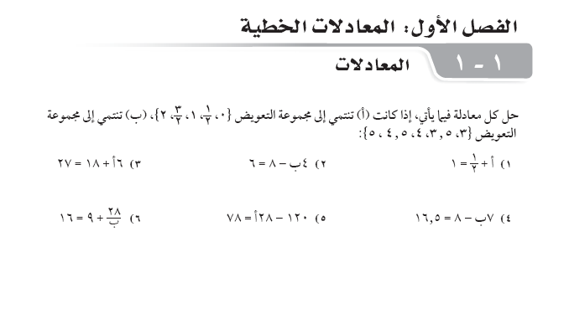
3
+ 18 =27
6 ×
( 4× 3,5 ) -8=6
2
1
1
=1
+
3
2
2
أ =
ب = 3,5
1
2
أ =
2
3
28
= 78
120 – 28 ×
7 × 3,5 – 8 = 16,5
+ 9 =16
2
4
3
أ =
ب = 3,5
ب = 4
2

Slide 3
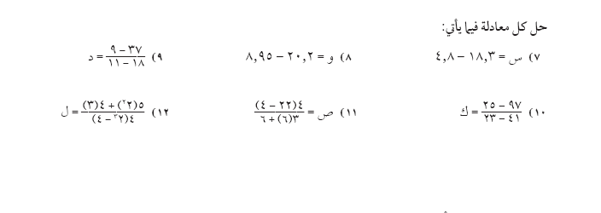
د = 4
و = 11,25
س = 13,5
ل = 2
ص = 3
ك = 4

Slide 4
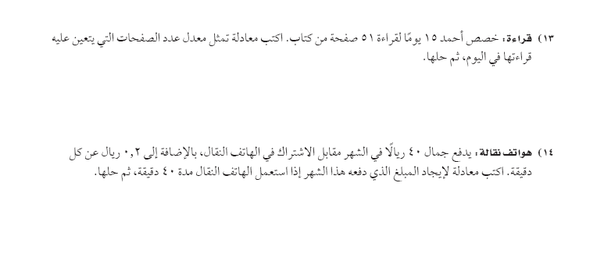
15 س = 51
51
= 3,4
س =
15
ص = 45 + 0,2 × 40
ص = 45 + 8
ص = 53 ريال

Slide 5
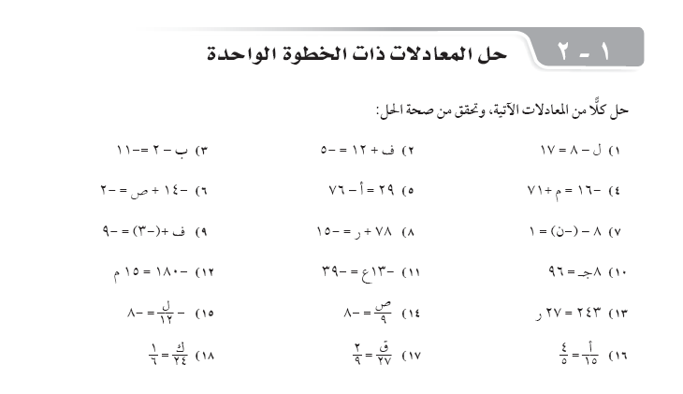
ب = -9
ف = -17
ل = 25
ص = 12
أ = 105
م = -87
ف = -6
ر = -93
ن = -7
م = -12
ع = 3
ج = 12
ل = 96
ص = -72
ر = 9
ك = 4
ق = 6
أ = 12

Slide 6
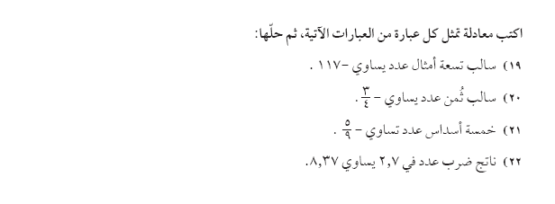
العدد هو 13
العدد هو 6
العدد هو 3,1

Slide 7
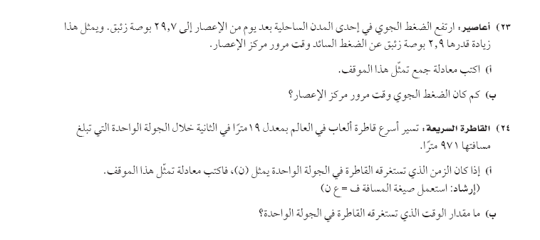
س + 2,9 = 29,7
29,7 – 2,9 = 26,8 بوصة زئبق
971 = 19 ن
ن = 971 ÷ 19 = 51 ثانية تقريبا

Slide 8
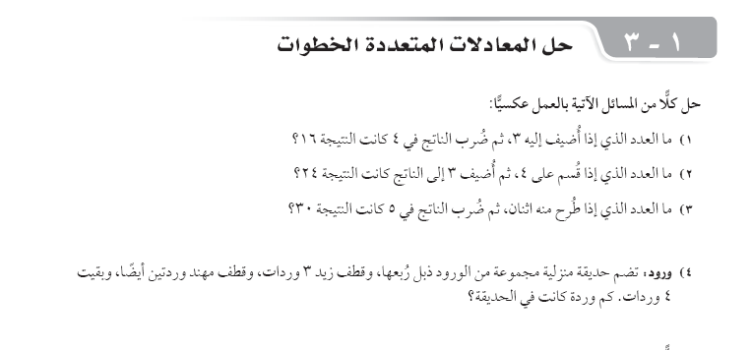
العدد هو 1
16÷4=4-3=1
العدد هو 8
12 وردة

Slide 9
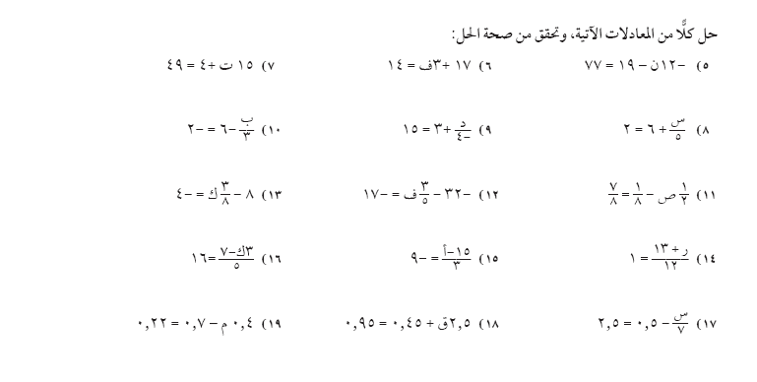
ت = 3
ف = -1
ن = -8
ب = 12
د = -48
س = -20
ك = 32
ف = -25
ص = 2
ك = 29
أ = 42
ر = -1
1,4
م = 0,23
ق =
س = 21
2,5

Slide 10
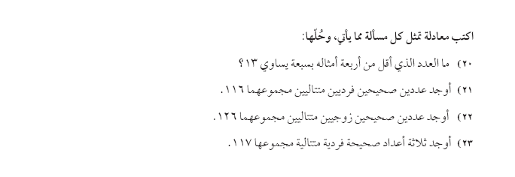
العدد هو 5
العددين هما 57 ، 59
العددين هما 62 ، 64
الأعداد هي 37 ، 39 ، 41

Slide 11
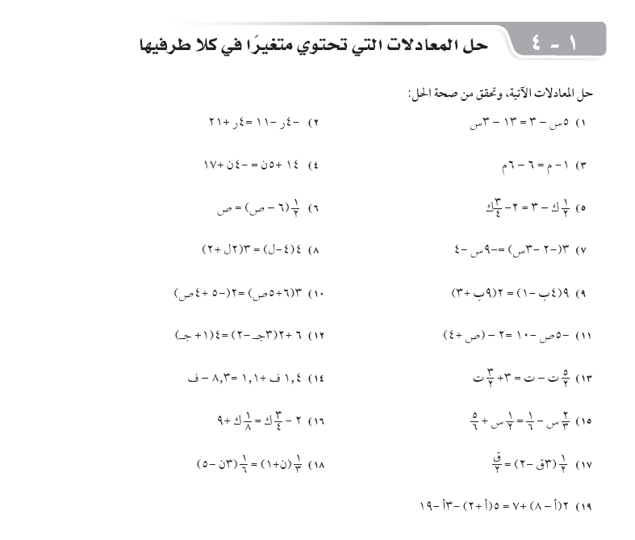
ر = -4
س = 2
ن = 0,33
م = 1
ص = 2
ك = 4
ل = 1
-8
6
ص =
ب =
7
5
ج = 1
ص = -2
ف = 3
ت = 1
6
س =
ك = -8
7

Slide 12
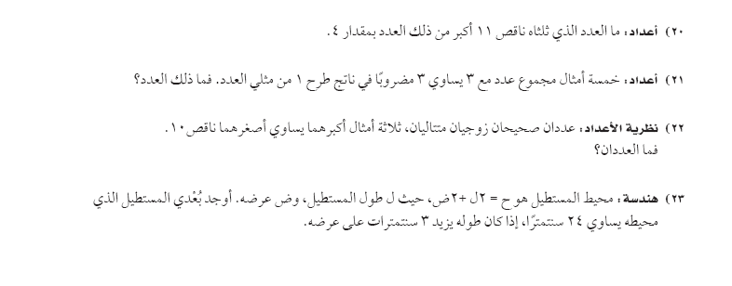

Slide 13
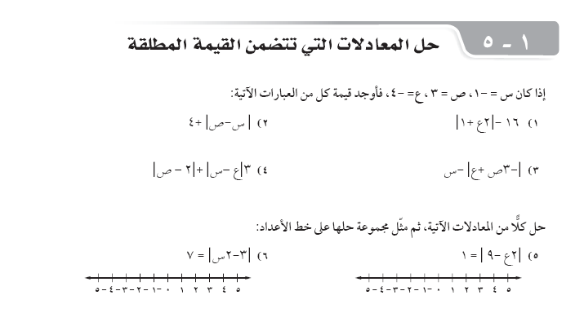
= صفر
= 23
= -2
= 12
س = -2
ع = 5

Slide 14
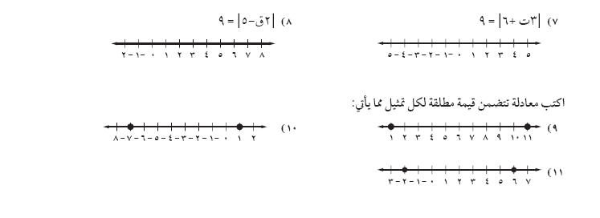
ق = 7
ت = 1
س – 16 = 5
س – 3 = 4
س + 2 = 4

Slide 15
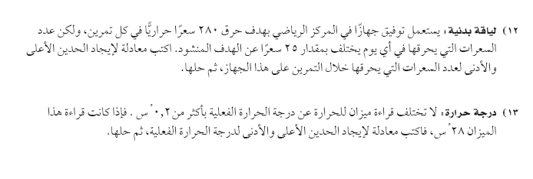
س – 280 = 25
س = 25 +280 = 305 الأعلى
س – 280 = 25
س = 25 – 280 = 255 الأدنى
س - 28 = 0,2 + 28
س + 28 = 0,2
الأعلى 28,2
الأدنى 27,8

Slide 16
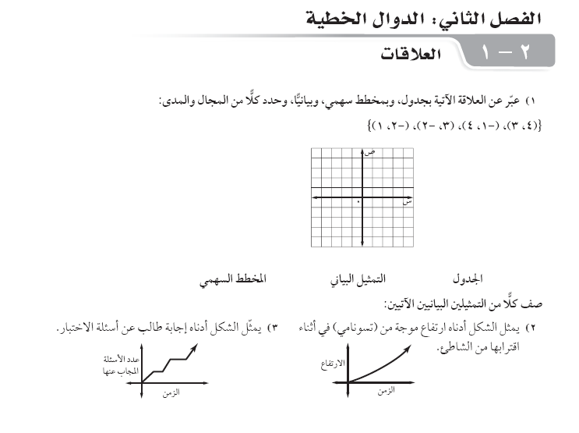
المجال = { 4 ، -1 ، 3 ، -2 }
ص
س
3
4
المدى = { 3 ، 4 ، -2 ، 1}
4
-1
3
4
-2
3
4
-1
1
-2
-2
3
1
-2
يزداد ارتفاع الموجه مع مرور الزمن
تزداد الإجابات بمرور الزمن حتى الخط الأفقي هنا يزداد الزمن مع عدم الإجابة عن الأسئلة الجديدة ثم بدأ يجيب عن أسئلة أخرى

Slide 17
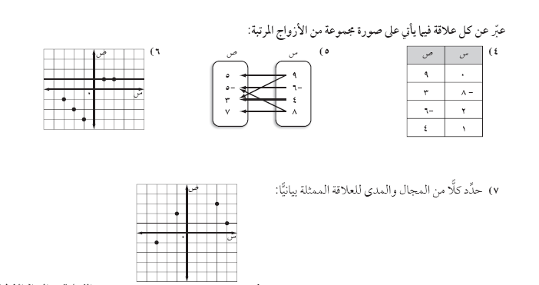
{(1، 1) ، (2، 1) ،
(-3، -1)،(-2، -2) ، (-1، -3) }
{(9، 5)،(9، 3)،(-6، -5)، (4، 3)،(8، -5)،(8، 7)}
{(0، 9)،(-8، 3)، (2، -6)،(1، 4)}
المجال = { 4 ، 3 ، -1 ، -3 }
المدى = { 1 ، 3 ، 2 ، -1 }

Slide 18
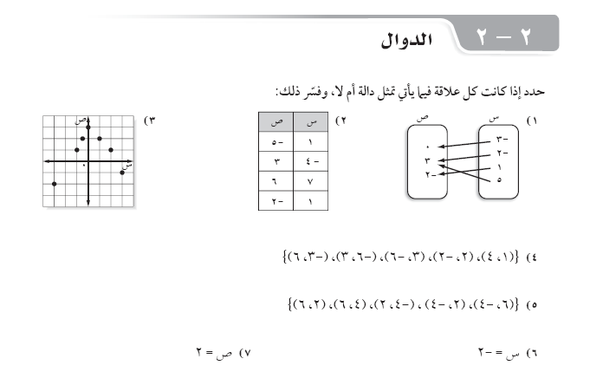
ليست دالة
ليست دالة
دالة
دالة
ليست دالة
ليست دالة
ليست دالة

Slide 19
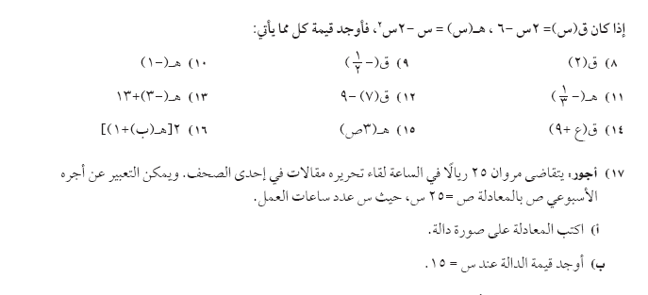
= -3
= -7
= -2

Slide 20
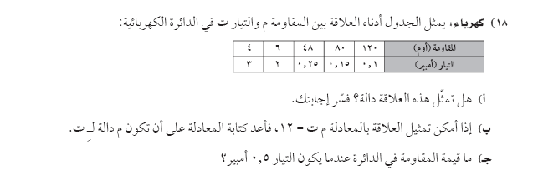

Slide 21
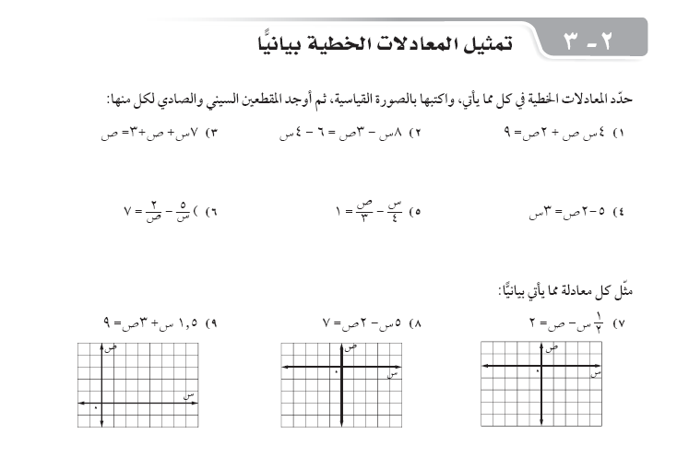
خطية
خطية
7س = 3
8س + 4س -3ص = 6
ليست خطية
ب = 0
12س -3ص = 6
خطية
ليست خطية
ليست خطية
3س + 2ص = 5
3 الصادي
1,5 السيني
4 السيني
-2 الصادي
6 السيني
-3,5الصادي

Slide 22
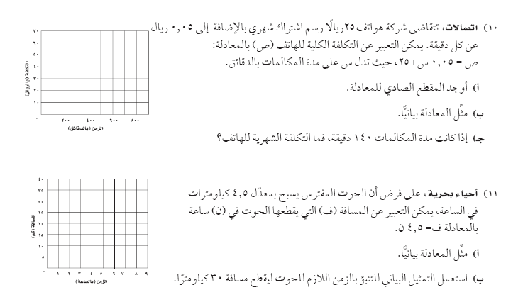

Slide 23
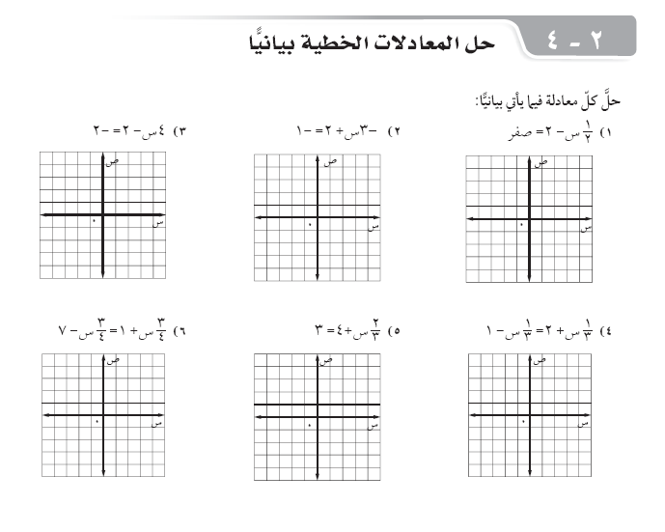
ليس لها حل
س = 1
س = 4
ليس لها حل

Slide 24
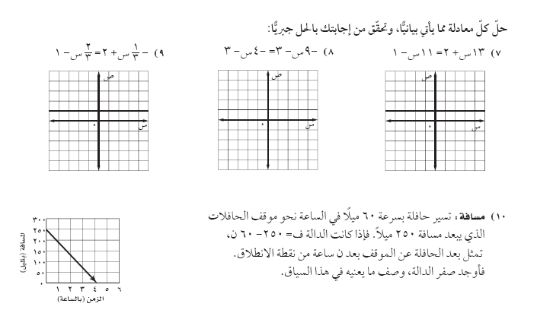

Slide 25
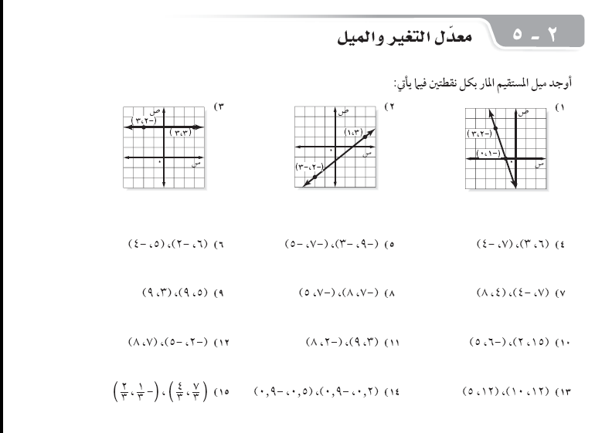
ص2-ص1
الميل =
س2 – س1
0
-4
3
1
-5
-1
2
-1
-7
0
-3
-4
-2
0
ليس لها معنى
13
-1
3
9
-21
-5
-8
-5
0
3
0,3
0
ليس لها معنى

Slide 26
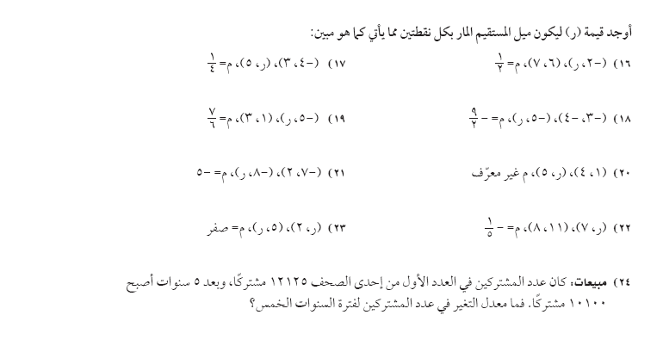
ر = 4
ر = 3
ر = -4
ر = 5
ر = 1

Slide 27
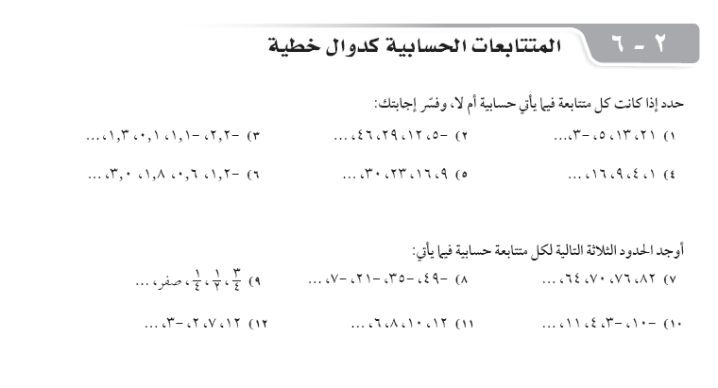
متتابعة حسابية
متتابعة حسابية
ليست متتابعة
ليست متتابعة
متتابعة حسابية
ليست متتابعة
-3
-1
-1
،
،
4
2
4
7 ، 21 ، 35
58 ، 52 ، 46
-8 ، -13 ، -18
4 ، 2 ، صفر
18، 25 ، 32

Slide 28
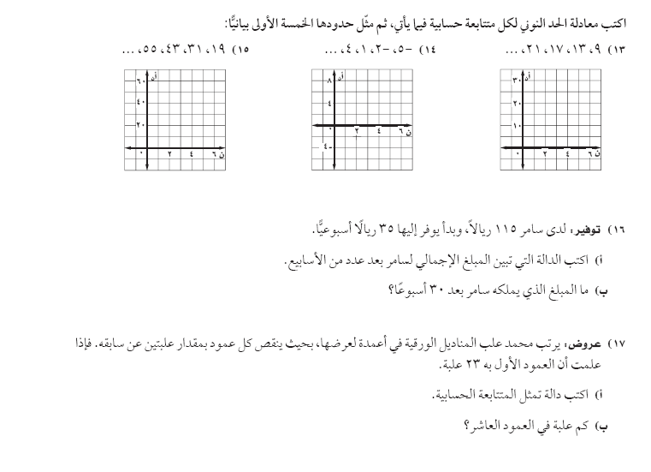
67
7
25
19 + (ن-1) 12
-5 + (ن-1) -3
9 + (ن-1) 4

Slide 29
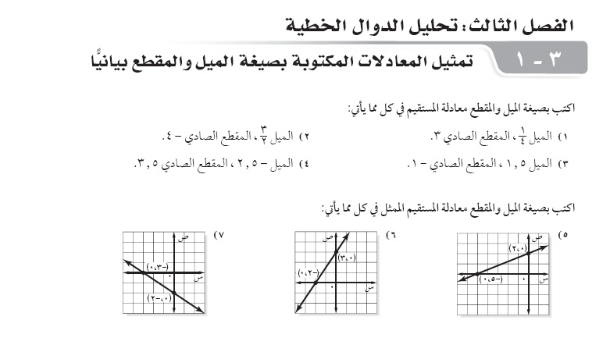
3
1
س -4
س+3
ص =
ص =
4
2
ص = -2,5س + 3,5
ص = 1,5س -1
2
-3
2
س -2
ص =
س + 3
ص =
س + 2
ص =
-3
2
5

Slide 30
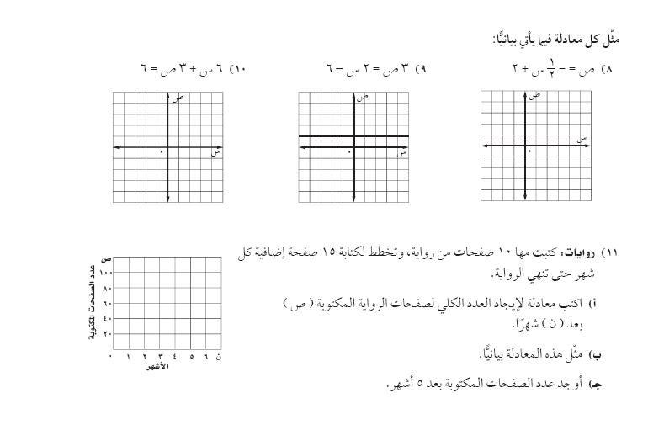
ص = 15ن + 10
ص=15×5+ 10
ص = 85 صفحة
ص= 75 + 10

Slide 31
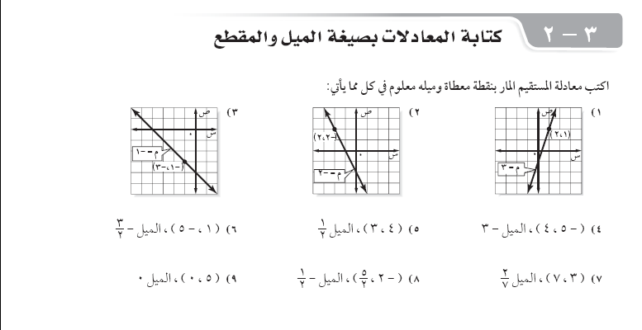
ص= -1س -4
ص = -2س -2
ص = 3س -1
س
-2
1
ص =
س+ 1
ص =
ص = -3س -11
3
2

Slide 32
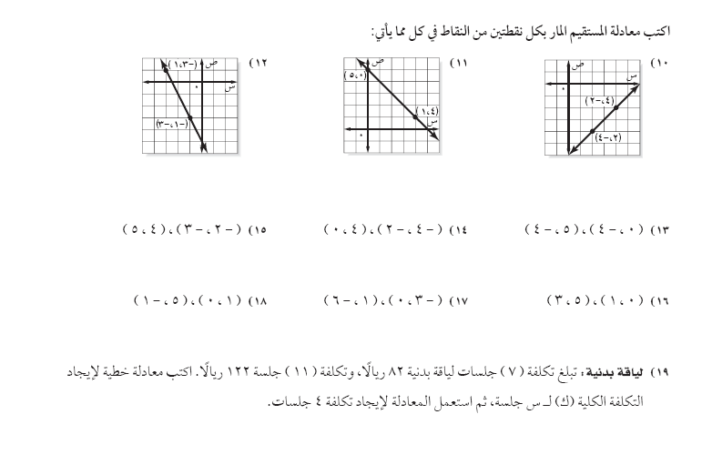
ص = -1س -4
ص = -1س + 5
ص = 1س -6

Slide 33
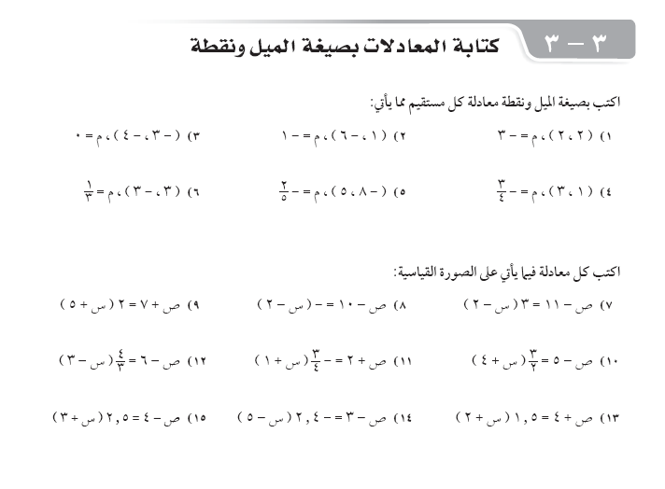
ص+4= 0(س+3)
ص+6= -1(س-1)
ص-2 = -3 ( س-2 )
1
2
3
(س-3)
ص+3=
(س+8)
ص-5=
(س-1)
ص-3=
3
5
4
2س – ص = -3
س + ص =12
3س – ص = -5
س – ص = -2
4
-3
س + ص =
3
س – ص = -11
3
2
3
4
4
2
2,5س – ص = -11,5
2,4س +ص = 15
1,5س – ص = 1

Slide 34
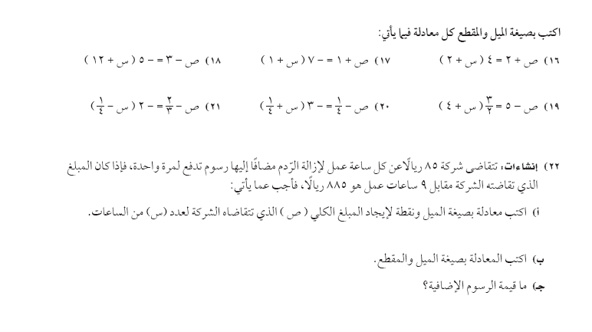
ص = -5س -57
ص = -7س -8
ص = 4س + 6

Slide 35
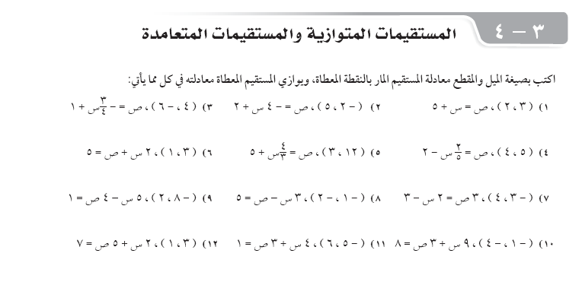
س -3
3
ص =
ص = -4س -3
ص = س -1
4
س -13
4
س +2
2
ص =
ص = -2س +7
ص =
3
5

Slide 36
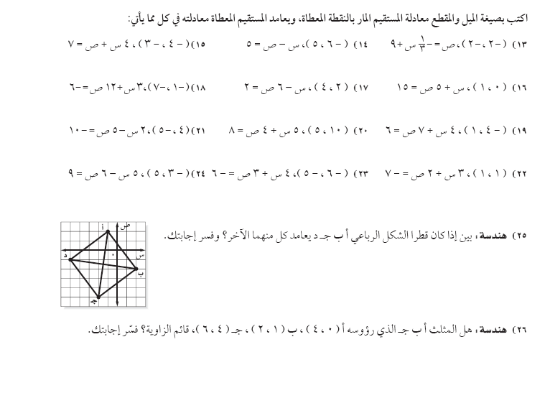
-
ص = -4س -19
ص = س + 11
2
-1
ص =
2
3
3
1
-
-1
11
-
1
-1
7
س
ص =
س
ص =
س +1
ص =
4
4
3
6
5

Slide 37
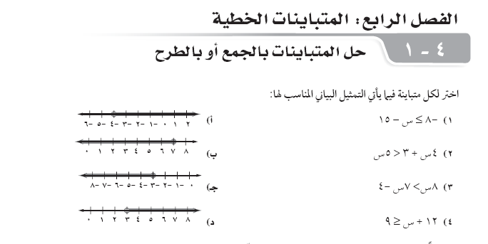

Slide 38
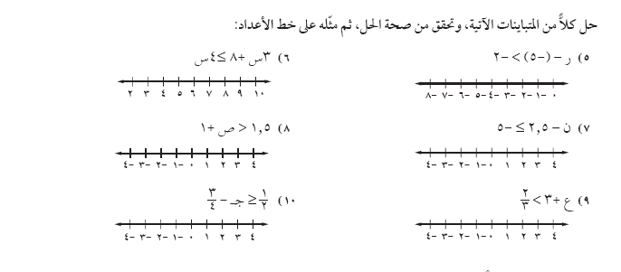

Slide 39
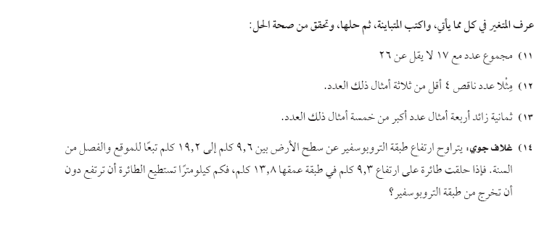

Slide 40
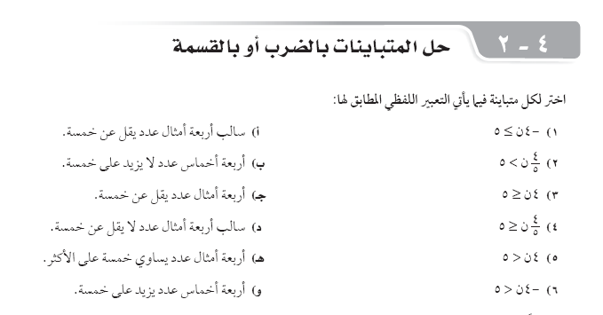

Slide 41
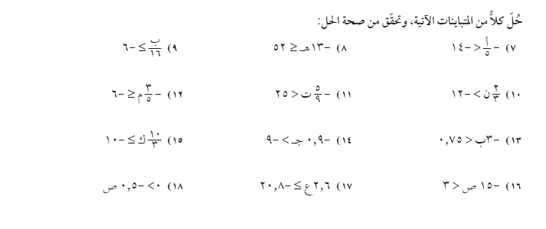

Slide 42
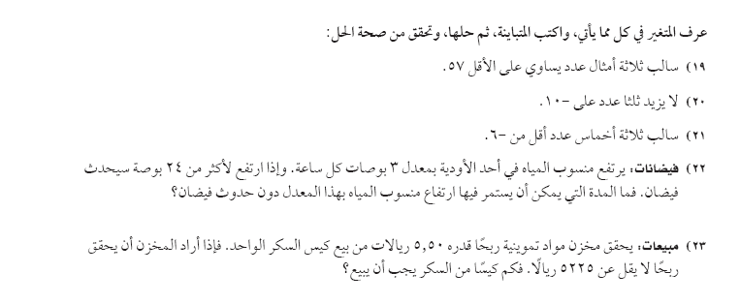

Slide 43
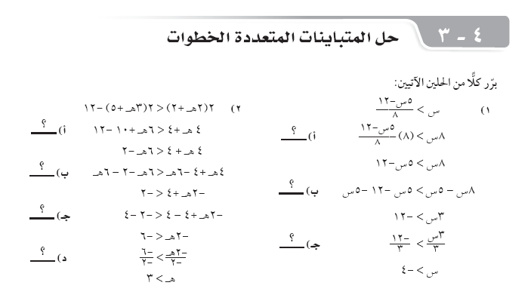

Slide 44
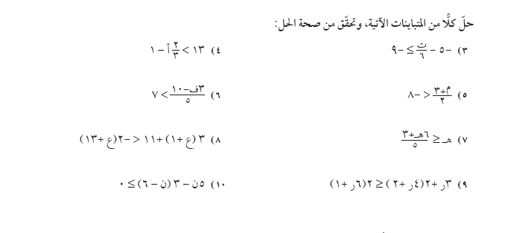

Slide 45
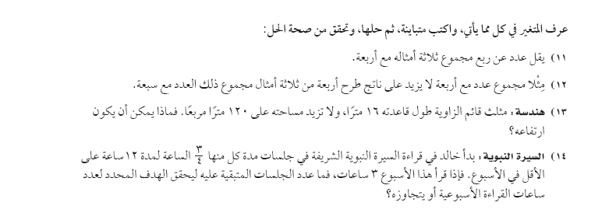

Slide 46
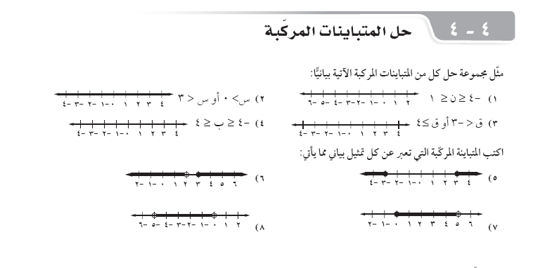

Slide 47
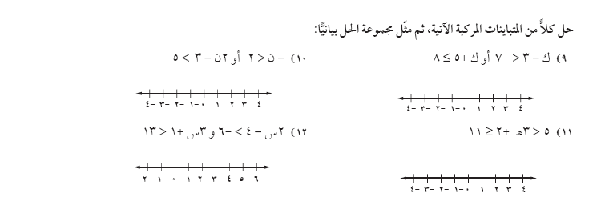

Slide 48
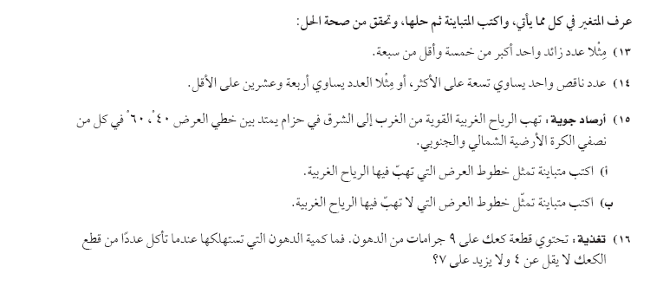

Slide 49
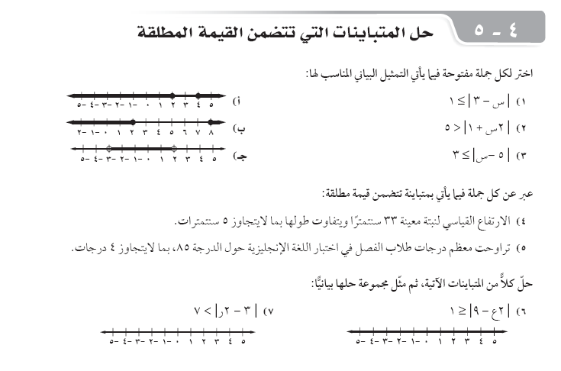

Slide 50
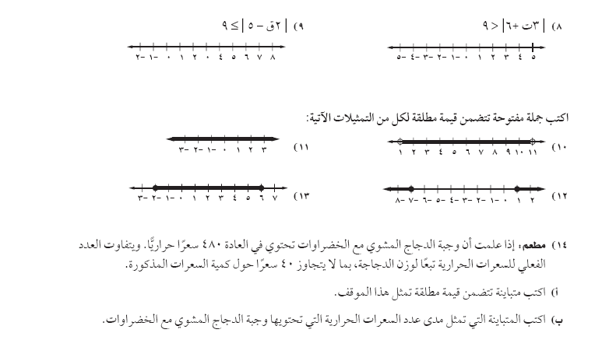

Slide 51
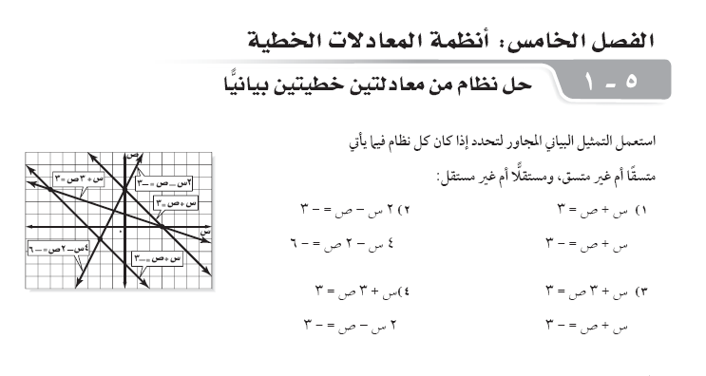

Slide 52


Slide 53


Slide 54


Slide 55


Slide 56


Slide 57


Slide 58


Slide 59


Slide 60


